Slide 1
Внешняя память

Slide 2
Внешняя память
В настоящее время сложилась следующая классификация носителей данных:
жесткие диски (HDD);
съемные жесткие диски;
твердотельные диски (SSD);
компактные твердотельные носители (FLASH);
оптические носители (CD, DVD, Blu-Ray Disk, HD DVD High-Definition/Density DVD— «DVD высокой чёткости/ёмкости»);
магнитооптические носители;
ленточные накопители (стримеры).

Slide 3
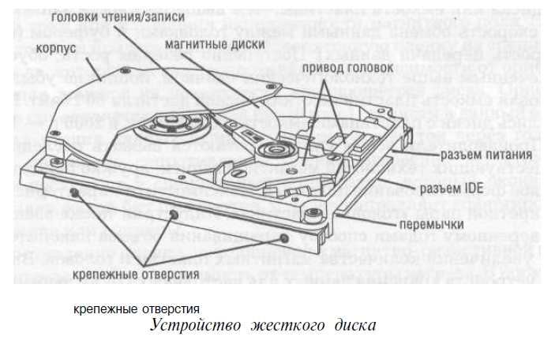
содержит четыре основных элемента :
пакет дисковых пластин на вращающейся оси,
Головки чтения-записи,
позиционер (актюатор),
контроллер.
Notes:
Гермозона включает в себя корпус из прочного сплава, диски (пластины) с магнитным покрытием, в некоторых моделях разделённые сепараторами,
а также блок головок с устройством позиционирования, и электропривод шпинделя.
Вопреки расхожему мнению, в подавляющем большинстве устройств внутри гермозоны нет вакуума. Одни производители делают её герметичной (отсюда и название) и заполняют очищенным и осушенным воздухом или нейтральными газами, в частности, азотом, а для выравнивания давления устанавливают тонкую металлическую или пластиковую мембрану. (В таком случае внутри корпуса жёсткого диска предусматривается маленький карман для пакетика силикагеля, который абсорбирует водяные пары, оставшиеся внутри корпуса после его герметизации). Другие производители выравнивают давление через небольшое отверстие с фильтром, способным задерживать очень мелкие (несколько микрометров) частицы. Однако в этом случае выравнивается и влажность, а также могут проникнуть вредные газы.
Выравнивание давления необходимо, чтобы предотвратить деформацию корпуса гермозоны при перепадах атмосферного давления (например, в самолёте) и температуры, а также при прогреве устройства во время работы.
Пылинки, оказавшиеся при сборке в гермозоне и попавшие на поверхность диска, при вращении сносятся на ещё один фильтр — пылеуловитель.
Блок головок — пакет кронштейнов (рычагов) из упругой стали (обычно по паре на каждый диск). Одним концом они закреплены на оси рядом с краем диска. На других концах (над дисками) закреплены головки.
Диски (пластины), изготовлены из металлического сплава. Последнее время из керамики и композитных материалов с добавлением стекла. Обе плоскости пластин, подобно магнитофонной ленте, покрыты тончайшей пылью ферромагнетика — окислов железа, марганца и других металлов. Точный состав и технология нанесения составляют коммерческую тайну. Большинство бюджетных устройств содержит одну или две пластины, но существуют модели с бо́льшим числом пластин.
Диски жёстко закреплены на шпинделе. Во время работы шпиндель вращается со скоростью несколько тысяч оборотов в минуту. При такой скорости вблизи поверхности пластины создаётся мощный воздушный поток, который приподнимает головки и заставляет их парить над поверхностью пластины. Форма головок рассчитывается так, чтобы при работе обеспечить оптимальное расстояние от пластины. Пока диски не разогнались до скорости, необходимой для «взлёта» головок, парковочное устройство удерживает головки в зоне парковки. Это предотвращает повреждение головок и рабочей поверхности пластин.
Данные хранятся на пластинах в виде концентрических дорожек, каждая из которых разделена на секторы по 512 байт, состоящие из горизонтально ориентированных доменов. Ориентация доменов в магнитном слое служит для распознавания двоичной информации (0 или 1). Размер доменов определяет плотность записи данных.

Slide 4
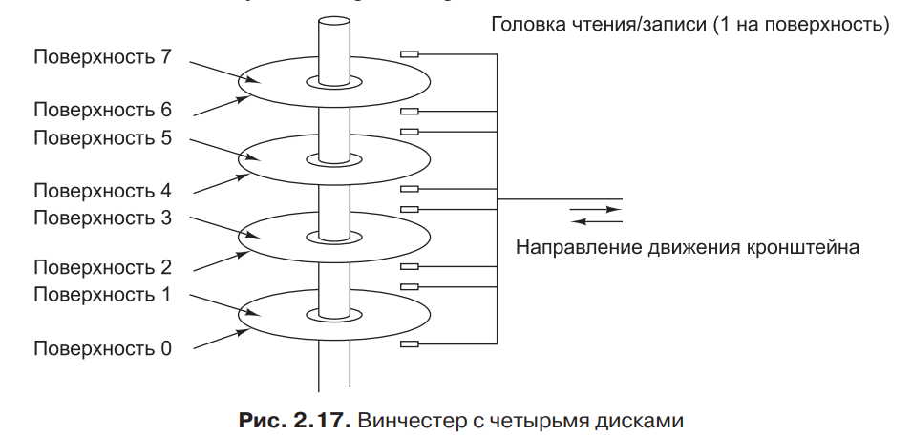
Chs – цилиндр, головка, сектор. Совокупность дорожек, расположенных на одном расстоянии от центра – цилиндр.
Среднее время поиска между случайно выбранными дорожками составляет от 5 до 10 мс
время ожидания сектора – головка перемещается от центра пока нужный сектор не окажется под ней - 3-6 мсек
Большинство дисков вращаются со скоростью 5400, 7200 или 10 800 оборотов в минуту.
время передачи информации - определяется в основном временем поиска и временем ожидания сектора
Notes:
Большинство магнитных дисков состоит из нескольких пластин, расположенных друг под другом, как показано на рис. 2.17.
Каждая поверхность снабжена кронштейном и головкой. Кронштейны скреплены таким образом, что одновременно могут перемещаться на разные расстояния от оси. Совокупность дорожек, расположенных на одном расстоянии от центра, называется цилиндром. В современных моделях дисков для ПК устанавливается от 1 до 12 пластин. На одной пластине современных высокопроизводительных дисков может храниться до 1 Тбайт данных, и со временем это значение будет наверняка превышено.

Slide 5
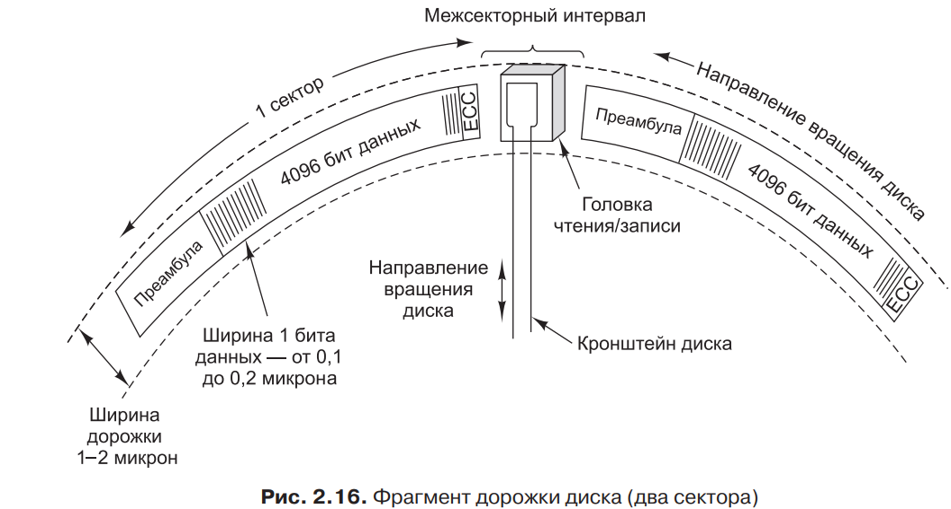
Notes:
Дорожкой называется круговая последовательность битов, записанных на диск за его полный оборот. Каждая дорожка делится на секторы фиксированной длины. Каждый сектор обычно содержит 512 байт данных.
Перед данными располагается преамбула (preamble), которая позволяет головке синхронизироваться перед чтением или записью. После данных идет код исправления ошибок (ErrorCorrecting Code, ECC), в качестве которого используется код Хэмминга или чаще код Рида–Соломона, позволяющий исправлять множественные ошибки, а не только одиночные.
Между соседними секторами находится межсекторный интервал. Многие производители указывают размер неформатированного диска (как будто каждая дорожка содержит только данные), хотя честнее было бы указывать вместимость форматированного диска, на котором не учитываются преамбулы, ECC-коды и межсекторные интервалы. Емкость форматированного диска обычно на 15 % меньше неформатированного.
У всех дисков есть кронштейны, они могут перемещаться туда и обратно по радиусу на разные расстояния от шпинделя, вокруг которого вращается диск. На разных расстояниях от оси записываются разные дорожки. Таким образом, дорожки представляют собой ряд концентрических кругов, расположенных вокруг шпинделя. Ширина дорожки зависит от величины головки и от точности ее перемещения. На сегодняшний момент диски имеют около 50 000 дорожек на сантиметр, то есть ширина каждой дорожки составляет около 200 нанометров (1 нанометр = 1/1 000 000 мм). Следует отметить, что дорожка — это не углубление на поверхности диска, а просто кольцо намагниченного материала, которое отделяется от других дорожек небольшими пограничными областями

Slide 6
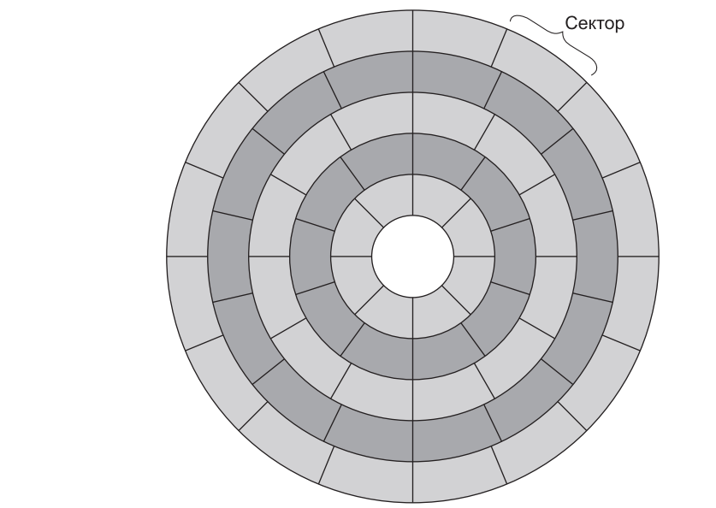
Диск с пятью зонами. Каждая зона содержит несколько дорожек
Notes:
Раньше при производстве дисков изготовители создавали максимально возможную плотность записи на внутренней дорожке, и при продвижении от центра диска плотность записи постепенно снижалась. Если дорожка содержит, например, 18 секторов, то каждый из них занимает дугу в 20°, и не важно, на каком цилиндре находится эта дорожка. В настоящее время используется другая стратегия. Цилиндры делятся на зоны (на диске их обычно от 10 до 30). При продвижении от центра диска число секторов на дорожке в каждой зоне возрастает. Это усложняет структуру информации на дорожке, но зато повышает емкость диска, что считается более важным. Все секторы имеют одинаковый размер

Slide 7
Плотность записи на дорожке зависит главным образом от качества поверхности диска и чистоты воздуха. Плотность записи современных дисков составляет около 25 гигабит на сантиметр. Радиальная плотность записи зависит от точности позиционирования кронштейна. Таким образом, при записи в радиальном направлении бит занимает существенно больше места, чем в направлении по окружности.

Slide 8
Advanced Format (расширенный формат) — формат разметки области хранения данных на жёстких дисках нового поколения, выполненных по технологии 4K (использование физических секторов размером 4 килобайт вместо традиционных 512 байт.
Данная разметка требует выравнивания дисковых разделов по смещениям, кратным 4-КБ блоку, это реализовано в большинстве операционных систем, выпущенных после 2010 года и в формате таблицы разделов GPT.

Slide 9
Первые HDD емкостью 10 Мбайт - 4 головки, 306 цилиндров и по 17 секторов на дорожке.
ОС работала с диском обращаясь к функциям BIOS.
IDE-диски
в середине 80-х годов - устройства IDE (Integrated Drive Electronics — устройство со встроенным контроллером)
схема с вызовами системы BIOS не изменилась
Обращение к секторам производилось по номерам головки, цилиндра и сектора
4 бита для номера головки, 6 бит для сектора и 10 бит для цилиндра - диск мог содержать максимум 16 головок, 64 сектора и 1024 цилиндра, то есть всего 1 032 192 сектора. Сектор – 512 байт. Емкость такого диска составляла 504 Мбайт
диски объемом более 504 Мбайт - 4 головки, 32 сектора, 2000 цилиндров
схема вызовов BIOS оставалась неизменной, работа ОС с диском замедлялась
на смену IDE-дискам пришли устройства EIDE (Extended IDE — усовершенствованные устройства со встроенным контроллером), поддерживающие дополнительную схему адресации LBA (Logical Block Addressing)
(1994г)

Slide 10
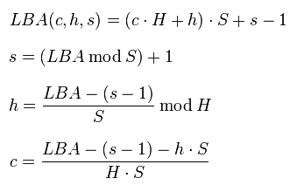
Линейная адресация блоков жесткого диска
Начиная с интерфейса EIDE используется LBA
Секторы просто нумеруются от 0 до 2²⁸ — 1.
Ограничение на емкость hdd - 2²⁸ * 2⁹ байт (128 Гбайт)
512 байт - 2⁹
28 – количество разрядов на адрес.
Начиная с интерфейса ATA-6 используется 48 разрядов под адрес.
Ограничение на емкость hdd - 2⁴⁸*2⁹ байт - 128 петабайт (10¹⁵ байт)
где
c- номер цилиндра,
h - номер головки,
s -номер сектора,
H - число головок,
S - число секторов на дорожке,
mod - операция взятия остатка от деления.
Notes:
LBA (англ. Logical block addressing) — механизм адресации и доступа к блоку данных на жёстком или оптическом диске, при котором системному контроллеру нет необходимости учитывать геометрию самого жесткого диска (количество цилиндров, сторон, секторов на цилиндре). Контроллеры современных IDE дисков в качестве основного режима трансляции адреса используют LBA.
Привод, способный поддерживать режим LBA, сообщает об этом в информации идентификации привода.
Суть LBA состоит в том, что каждый блок, адресуемый на жёстком диске имеет свой номер, целое число, начиная с нуля и т. д. (то есть первый блок LBA=0, второй LBA=1, ...)
LBA 0 = Цилиндр 0/Головка 0/Сектор 1
Еще одно преимущество метода адресования LBA — то, что ограничение размера диска обусловлено лишь разрядностью LBA. В настоящее время для задания номера блока используется 48 бит, что при использовании двоичной системы исчисления даёт возможность адресовать на приводе (2⁴⁸) 281 474 976 710 656 блоков (то есть, при блоке в 512 байт, 128 ПиБ).
LBA заменяет собой более ранние схемы (CHS и Large), в которых нужно было учитывать физические особенности устройства дисков.
Технический комитет X3T10 установил правила получения адреса блока в режиме LBA:
· LBA — адрес блока по LBA.
· Cylinder — номер цилиндра.
· noofheads — количество головок.
heads — номер выбранной головки.
· sectors/track — количество секторов на одной дорожке.
· Sector — номер сектора.

Slide 11
ATA-3 (AT Attachment)
ATAPI-4 (ATA Packet Interface — пакетный интерфейс ATA)
ATAPI-5
ATAPI-6 размер LBA-адреса - 48 бит
Serial ATA, SATA - 7-контактный разъем , пониженное энергопотребление 0,5В.
SATA I (версия 1.x) интерфейс, официально известный как интерфейс SATA Гбит / с, представляет собой первое поколение интерфейсов SATA работающих на 1.5 Гбит / с. Пропускная способность поддерживаемая интерфейсом - до 150МБ / с. SATA II (версия 2.x) интерфейс, официально известный как интерфейс SATA 3 Гбит / с, представляет собой второе поколение интерфейсов SATA работающих на 3,0 Гбит / с. Пропускная способность поддерживаемая интерфейсом - до 300МБ / с. SATA III (версия 3.x) интерфейс, официально известный как SATA 6 Гбит / с, представляет собой третье поколение интерфейсов SATA работает на 6,0 Гбит / с.Пропускная способность которая поддерживаемая интерфейсом - 600 МБ / с. Данный интерфейс обратно совместим с интерфейсом SATA 3 Гбит / с.
SCSI (Small Computer System Interface — интерфейс малых вычислительных систем). Аббревиатура SCSI произносится как «скази».
Notes:
Стандарт EIDE совершенствовался вместе с развитием технологического прогресса, но тем не менее его преемника назвали ATA-3 (AT Attachment), что выглядело как намек на системы IBM PC/AT (сокращение AT, образованное от словосочетания Advanced Technology — «прогрессивная технология», в этом контексте относилось к прогрессивному на тот момент 16-разрядному процессору с тактовой частотой 8 МГц.) Следующая версия стандарта, названная ATAPI-4 (ATA Packet Interface — пакетный интерфейс ATA), отличалась скоростью 33 Мбит/с. В версии ATAPI-5 она достигла 66 Мбит/с. Поскольку ограничение в 128 Гбайт, установленное 28-разрядными линейными адресами, становилось все более болезненным, в стандарте ATAPI-6 размер LBA-адреса был увеличен до 48 бит. Лимит этого стандарта — 248 ⊆ 29 (128 Пбайт). Если емкость дисков будет ежегодно возрастать на 50 %, 48-разрядные LBA-адреса останутся актуальными приблизительно до 2035 года. Узнать о том, как решится эта проблема, вы, вероятно, сможете издания эдак из 11-го этой книги. Скорее всего, следующим шагом будет увеличение размера LBAадреса до 64 бит. В стандарте ATAPI-6 скорость передачи данных удалось довести до 100 Мбит/с. Кроме того, впервые было уделено внимание проблеме шума. Настоящий прорыв был совершен в стандарте ATAPI-7. Вместо расширения разъема диска (и, соответственно, скорости передачи данных) появилась спецификация последовательного интерфейса ATA (Serial ATA, SATA), позволившего передавать через 7-контактный разъем информацию на скоростях от 150 Мбит/с (со временем скорость увеличится до 1,5 Гбит/с). Замена 80-проводного плоского кабеля круглым кабелем диаметром в несколько миллиметров улучшила вентиляцию системного блока. Кроме того, при отправке сигналов через интерфейс SATA потребляется всего 0,5 В (в сравнении с 5 В по стандарту ATAPI-6), вследствие чего уменьшается общий уровень энергопотребления.

Slide 12
Форматирование
Низкоуровневое форматирование —на магнитную поверхность жёсткого диска наносится служебная информация, которая используется для позиционирования головок диска.
Выполняется в процессе изготовления жёсткого диска, на специальном оборудовании, называемом серворайтером.
Низкоуровневое форматирование — это процесс нанесения информации о позиции треков и секторов, а также запись служебной информации для сервосистемы.
Высокоуровневое форматирование —создание главной загрузочной записи с таблицей разделов и (или) структур пустой файловой системы, установке загрузочного сектора. Результатом является возможность использовать носитель в ОС для хранения программ и данных.
В процессе форматирования также проверяется целостность поверхности носителя для исправления (блокировки) дефектных секторов. Известен также способ без проверки носителя, который называется «быстрым форматированием».

Slide 13
Структура MBR
0000:7C00h | 0000h | 446 байт | Код загрузчика
0000:7DB8h | 01B8h | 4 | Уникальная сигнатура диска
0000:7DBCh | 01BCh | 2 | Резерв
0000:7DBEh | 01BEh | 16 | Раздел 1 | Таблица разделов
 | 01CEh | 16 | Раздел 2
 | 01DEh | 16 | Раздел 3
 | 01EEh | 16 | Раздел 4
0000:7DBCh - 0000:7E00h | 01FEh | 2 | Сигнатура (55h AAh)
Последние два байта MBR называются сигнатурой. Значение этих байтов должно быть 55h AAh. В случае, если это не так, запись считается некорректной
Notes:
MBR всегда находится в первом секторе жесткого диска. (Сектора нумеруются с 1, головки и цилиндры с нуля.) При загрузке компьютера, BIOS считывает этот сектор с диска в память по адресу 0000:7C00h и передает ему управление.
первая секция структуры MBR — это секция с исполняемым кодом, который и будет руководить дальнейшей загрузкой. Размер этой секции может быть максимум 440 байт. Далее идут 4 байта, отведенные на идентификацию диска. В операционных системах, где идентификация не используется, это место может занимать исполняемый код. То же самое касается и последующих 2 байт. Начиная со смещения 01BEh находится сама таблица разделов жесткого диска. Таблица состоит из 4 записей (по одной на каждый возможный раздел диска) размером 16 байт.

Slide 14
Структура описания раздела
Смещение | Длина в байтах | Описание
00h | 1 | Признак активности раздела (0 - не активный, 80h – активный)
01h | 1 | Начало раздела — головка
02h | 1 | Начало раздела — сектор (биты 0—5), цилиндр (биты 6, 7)
03h | 1 | Начало раздела — цилиндр (старшие биты 8, 9 хранятся в байте номера сектора)
04h | 1 | Код типа раздела
05h | 1 | Конец раздела — головка
06h | 1 | Конец раздела — сектор (биты 0—5), цилиндр (биты 6, 7)
07h | 1 | Конец раздела — цилиндр (старшие биты 8, 9 хранятся в байте номера сектора)
08h | 4 | Смещение первого сектора
0Ch | 4 | Количество секторов раздела
Notes:
Первым байтом в этой структуре является признак активности раздела. Этот признак определяет с какого раздела следует продолжить загрузку. Может быть только один активный раздел, иначе загрузка продолжена не будет. Следующие три байта — это так называемые CHS-координаты первого сектора раздела. По смещению 04h находится код типа раздела. Именно по этому типу можно определить что находится в данном разделе, какая файловая система на нем
CHS-координаты сектора расшифровываются как Cylinder Head Sector и соответственно обозначают номер цилиндра (дорожки), номер головки (поверхности) и номер сектора. Цилиндры и головки нумеруются с нуля, сектор нумеруется с единицы. Таким образом CHS=0/0/1 означает первый сектор на нулевом цилиндре на нулевой головке. Именно здесь находится сектор MBR.

Slide 15
Коды типов разделов
Код | Тип раздела
00h | Пустая запись (свободное место)
01h | FAT-12 (если это логический раздел или раздел расположен в первых 32 мегабайтах диска, иначе используется код 06h)
04h | FAT-16 до 32 Мбайт (если раздел первичный, то должен находиться в первых физических 32 Мб диска, иначе используется код 06h)
05h, 0Fh | Расширенный раздел
06h | FAT-16B, а также FAT-16, не попадающий под условия кода 04h и FAT-12, не попадающий под условия кода 01h
07h | IFS, HPFS, NTFS, exFAT (и некоторые другие — тип определяется по содержимому загрузочной записи)
0Bh | FAT-32
0Ch | FAT-32X (FAT-32 с использованием LBA)
EEh | GPT
Разделы с типом 05h используются для дисков менее 8Гб (где еще возможна адресация через CHS), а тип 0Fh используется для дисков больше 8Гб (и используется LBA-адресация).
Notes:
Разделы с типом 05h используются для дисков менее 8Гб (где еще возможна адресация через CHS), а тип 0Fh используется для дисков больше 8Гб (и используется LBA-адресация).

Slide 16
GUID Partition Table, GPT — стандарт формата размещения таблиц разделов на физическом жестком диске. Он является частью Расширяемого микропрограммного интерфейса ( Extensible Firmware Interface, EFI) — стандарта, предложенного Intel на смену BIOS. EFI использует GPT там, где BIOS использует Главную загрузочную запись ( Master Boot Record, MBR).
GUID (Globally Unique Identifier) — статистически уникальный 128-битный идентификатор.
Хотя уникальность каждого отдельного GUID не гарантируется, общее количество уникальных ключей настолько велико (2¹²⁸), что вероятность того, что в мире будут независимо сгенерированы два совпадающих ключа, крайне мала.

Slide 17
структура GPT на жестком диске
LBA-адрес | Размер (секторов) | Назначение
LBA 0 | 1 | Защитный MBR-сектор
LBA 1 | 1 | Первичный GPT-заголовок
LBA 2 | 32 | Таблица разделов диска
LBA 34 | NN | Содержимое разделов диска
LBA -34 | 32 | Копия таблицы разделов диска
LBA -2 | 1 | Копия GPT-заголовка
Максимальная длина раздела 9,4*10²¹ байт
В таблице разделов резервируется место для 128 строк по 128 байт каждая, всего 16384 байта (32 сектора по 512 байт)
Notes:
Первый сектор на диске (с адресом LBA 0) — это все тот же MBR-сектор. Он оставлен для совместимости со старым программным обеспечением и предназначен для защиты GPT-структуры от случайных повреждений при работе программ, которым про GPT ничего не известно. Для таких программ структура разделов будет выглядеть как один раздел, занимающий все место на жестком диске. Структура этого сектора ничем не отличается от обычного сектора MBR. В его таблице разделов должна быть создана единственная запись с типом раздела 0xEE. Раздел должен начинаться с адреса LBA 1 и иметь размер 0xFFFFFFFF. В полях для CHS-адресации раздел соответственно должен начинаться с адреса 0/0/2 (сектор 1 занят под саму MBR) и иметь конечный CHS-адрес FF/FF/FF. Признак активного раздела должен иметь значение 0 (неактивный). В структуре GPT используется теперь только LBA-адресация, никаких CHS больше нет и никаких проблем с их конвертацией тоже. Причем под LBA-адреса отведено по 64 бита, что позволяет работать с ними без всяких ухищрений, как с 64-битными целыми числами, а также (если до этого дойдет) даст в будущем возможность без проблем расширить 48-битную LBA-адресацию до 64-битной. Кроме того, в отличие от MBR, структура GPT хранит на диске две своих копии, одну в начале диска, а другую в конце. Таким образом, в случае повреждения основной структуры, будет возможность восстановить ее из сохраненной копии.
При работе компьютера с UEFI, данный MBR-сектор просто игнорируется и никакой код в нем также не выполняется

Slide 18
Структура GPT-заголовка
Смещение (байт) | Размер поля (байт) | Пример заполнения | Название и описание поля
0x00 | 8 байт | 45 46 49 20 50 41 52 54 | Сигнатура заголовка. Используется для идентификации всех EFI-совместимых GPT-заголовков. Должно содержать значение 45 46 49 20 50 41 52 54, что в виде текста расшифровывается как "EFI PART".
0x08 | 4 байта | 00 00 01 00 | Версия формата заголовка ( Сейчас используется версия заголовка 1.0
0x0C | 4 байта | 5C 00 00 00 | Размер заголовка GPT в байтах. Имеет значение 0x5C (92 байта)
0x10 | 4 байта | 27 6D 9F C9 | Контрольная сумма GPT-заголовка (по адресам от 0x00 до 0x5C). Алгоритм контрольной суммы — CRC32. При подсчёте контрольной суммы начальное значение этого поля принимается равным нулю.
0x14 | 4 байта | 00 00 00 00 | Зарезервировано. Должно иметь значение 0
0x18 | 8 байт | 01 00 00 00 00 00 00 00 | Адрес сектора, содержащего первичный GPT-заголовок. Всегда имеет значение LBA 1.
0x20 | 8 байт | 37 C8 11 01 00 00 00 00 | Адрес сектора, содержащего копию GPT-заголовка. Всегда имеет значение адреса последнего сектора на диске.
0x28 | 8 байт | 22 00 00 00 00 00 00 00 | Адрес сектора с которого начинаются разделы на диске. Иными словами — адрес первого раздела диска
0x30 | 8 байт | 17 C8 11 01 00 00 00 00 | Адрес последнего сектора диска, отведенного под разделы
0x38 | 16 байт | 00 A2 DA 98 9F 79 C0 01 A1 F4 04 62 2F D5 EC 6D | GUID диска. Содержит уникальный идентификатор, выданный диску и GPT-заголовку при разметке
0x48 | 8 байт | 02 00 00 00 00 00 00 00 | Адрес начала таблицы разделов
0x50 | 4 байта | 80 00 00 00 | Максимальное число разделов, которое может содержать таблица
0x54 | 4 байта | 80 00 00 00 | Размер записи для раздела
0x58 | 4 байта | 27 C3 F3 85 | Контрольная сумма таблицы разделов. Алгоритм контрольной суммы — CRC32
0x5C | 420 байт | 0 | Зарезервировано. Должно быть заполнено нулями
Notes:
Этот заголовочный сектор содержит в себе данные о всех LBA-адресах, использующихся для разметки диска на разделы. Система UEFI проверяет корректность GPT-заголовка, используя контрольные суммы, вычисляемые по алгоритму CRC32. Если первичный заголовок поврежден, то проверяется контрольная сумма копии заголовка. Если контрольная сумма копии заголовка правильная, то эта копия используется для восстановления информации в первичном заголовке. Восстановление также происходит и в обратную сторону — если первичный заголовок корректный, а копия неверна, то копия восстанавливается по данным из первичного заголовка. Если же обе копии заголовка повреждены, то диск становится недоступным для работы.

Slide 19
Формат записи раздела:
Смещение (байт) | Размер поля (байт) | Пример заполнения | Название и описание поля
0x00 | 16 байт | 28 73 2A C1 1F F8 D2 11 BA 4B 00 A0 C9 3E C9 3B | GUID типа раздела. В примере приведен тип раздела "EFI System partition". (активный раздел)
0x10 | 16 байт | C0 94 77 FC 43 86 C0 01 92 E0 3C 77 2E 43 AC 40 | Уникальный GUID раздела. Генерируется при создании раздела
0x20 | 8 байт | 3F 00 00 00 00 00 00 00 | Начальный LBA-адрес раздела
0x28 | 8 байт | CC 2F 03 00 00 00 00 00 | Последний LBA-адрес раздела
0x30 | 8 байт | 00 00 00 00 00 00 00 00 | Атрибуты раздела в виде битовой маски
0x38 | 72 байта | EFI system partition | Название раздела. Unicode-строка длиной 36-символов

Slide 20
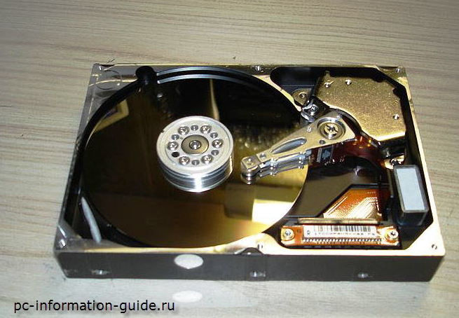
Жесткий диск в разобранном состоянии

Slide 21
Для повышения надежности большинство производителей применяют в жестких дисках различные вариации технологии S.M.A.R.T. (SelfMonitoring Analysis and Reporting Technology — технология самотестирования и анализа).
Обычно предусматривается
автоматическая проверка целостности данных, состояния поверхности пластин,
перенос информации с критических участков на нормальные
без участия пользователя.
В случае нарастания фатальных ошибок программа своевременно выдаст сообщение о необходимости принятия срочных мер по спасению данных.
технология Data Lifeguard — встроенная система ранней диагностики, изоляции поврежденных участков рабочей поверхности и переноса данных с них в специально выделенные резервные области. Производится ежедневная автоматическая профилактика рабочей поверхности, сканируются, выделяются и восстанавливаются сектора, потенциально подверженные потере данных.
Notes:
Для анализа надежности жесткого диска используются две группы параметров. Первая характеризует параметры естественного старения жесткого диска:
• число циклов включения/выключения диска;
• накопленное число оборотов двигателя за время работы;
• количество перемещений головок.
Вторая группа параметров характеризует текущее состоянии накопителя:
• высота головки над поверхностью диска;
• скорость обмена данными между дисками и буфером (кэш-памятью);
• количество переназначений плохих секторов (когда вместо испорченного сектора подставляется свободный исправный);
• количество ошибок поиска;
• количество операций перекалибровки;
• скорость поиска данных на диске.
Обычно вся информация записывается на служебных дорожках, недоступных аппаратным и программным средствам общего применения.

Slide 22
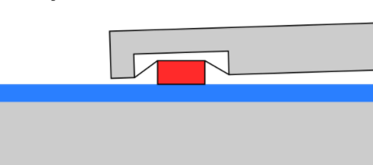
Защита от ударных воздействий
Парковочная зона – технология Ramp Load/Unload, разработана IBM. Cегодня используется в каждом жестком диске независимо от ценовой категории. Парковочная зона и система пластиковых пилонов, фиксирующих штанги блока головок, пока HDD отключен от питания. Увеличила ударостойкость винчестеров в покое в несколько раз.
Технологию Samsung ShockSkinBumper (SSB). Суть заключается в наличии встроенного в корпус накопителя бампера, представленного тонким силиконовым ободком, облегающим металлическую крышку гермозоны винчестера. Увеличила ударостойкость винчестеров в покое в несколько раз.
Основные приемы, которые брали на вооружение производители HDD, чтобы повысить их ударостойкость:
поглощение кинетической энергии конструкционными элементами корпуса;
уменьшение хлесткости кронштейнов за счет повышения их жесткости;
установка амортизирующей подвески головок, позволяющей минимизировать повреждения модулей чтения/записи и ферромагнитного слоя при контакте между ними.
(Усовершенствованный механизм подвески позволил добиться того, чтобы магнитные головки соприкасались с пластинами плашмя, всей своей поверхностью (не углом), тогда вероятность скола меньше.

Slide 23
Существуют следующие типы головок:
ферритовые;
металлом в зазоре (MIG);
тонкопленочные (TF);
магниторезистивные (MR);
гигантские магниторезистивные (GMR).
Notes:
Классические ферритовые головки впервые были использованы в накопителе Winchester
3030 компании IBM. Их сердечники делаются на основе прессованного феррита (на основе
окиси железа). Магнитное поле в зазоре возникает при протекании через обмотку электриче
ского тока. В свою очередь, при изменениях напряженности магнитного поля вблизи зазора в
обмотке возникает электродвижущая сила. Таким образом, головка является универсальной,
т.е. может использоваться как для записи, так и для считывания. Размеры и масса феррито
вых головок больше, чем у тонкопленочных; поэтому, чтобы предотвратить их нежелательные
контакты с поверхностью дисков, приходится увеличивать зазор.
Были разработаны, в частности, так называемые
стеклоферритовые (композитные) головки, небольшой ферритовый сердечник которых уста
новлен в керамический корпус. Ширина сердечника и магнитного зазора таких головок
меньше, что позволяет повысить плотность размещения дорожек записи. Кроме того, снижа
ется их чувствительность к внешним магнитным помехам.
Ферритовые головки
непригодны для записи на носители с большой коэрцитивной силой, их частотная характери
стика ограничена, а чувствительность низка (плохое соотношение “сигнал–шум”). Главное
достоинство ферритовых головок — их дешевизна.
Головки с металлом в зазоре (MetalInGap — MIG) появились в результате усовершенст
вования конструкции композитной ферритовой головки. В таких головках магнитный зазор,
расположенный в задней части сердечника, заполнен металлом. Благодаря этому существен
но уменьшается склонность материала сердечника к магнитному насыщению, что позволяет
повысить магнитную индукцию в рабочем зазоре и, следовательно, выполнить запись на диск
с большей плотностью. Кроме того, градиент магнитного поля, создаваемого головкой с ме
таллом в зазоре, выше, а это означает, что на поверхности диска формируются намагниченные
участки с более четко выраженными границами (уменьшается ширина зон смены знака). Эти
головки позволяют использовать носители с большой коэрцитивной силой и тонкопленоч
ным рабочим слоем. За счет уменьшения общей массы и улучшения конструкции такие го
ловки могут располагаться ближе к поверхности носителя.
Головки с металлом в зазоре бывают двух видов: односторонние и двусторонние (т.е. с од
ним и с двумя металлизированными зазорами). В односторонних головках прослойка из маг
нитного сплава расположена только в заднем (нерабочем) зазоре, а в двусторонних — в обоих.
Слой металла наносится методом вакуумного напыления. Индукция насыщения магнитного
сплава примерно вдвое больше, чем у феррита, что, как уже отмечалось, позволяет осуществ
лять запись на носители с большой коэрцитивной силой, которые используются в накопителях
высокой емкости. Двусторонние головки в этом отношении лучше односторонних.
Благодаря своим неоспоримым преимуществам некоторое время назад головки с метал
лом в зазоре полностью заменили традиционные ферритовые головки в высококачественных
накопителях. Но постоянно возрастающие требования к емкости жестких дисков привели к
тому, что их сейчас постепенно вытесняют тонкопленочные головки.
Тонкопленочные головки
Тонкопленочные (Thin Film — TF) головки производятся почти по той же технологии, что и
интегральные схемы, т.е. путем фотолитографии. На одной подложке можно “напечатать”
сразу несколько тысяч головок, которые получаются в результате маленькими и легкими.
Рабочий зазор в тонкопленочных головках можно сделать очень узким, причем его шири
на регулируется в процессе производства путем наращивания дополнительных слоев немаг
нитного алюминиевого сплава. Алюминий полностью заполняет рабочий зазор и хорошо за
щищает его от повреждений (сколов краев) при случайных контактах с диском. Собственно
сердечник делается из сплава железа и никеля, индукция насыщения которого в 2–4 раза
больше, чем у феррита.
Формируемые тонкопленочными головками участки остаточной намагниченности на по
верхности диска имеют четко выраженные границы, что позволяет добиться очень высокой
плотности записи. Благодаря небольшому весу и малым размерам головок можно значительно
уменьшить просвет между ними и поверхностью дисков по сравнению с ферритовыми и MIG
головками: в некоторых накопителях его величина не превышает 0,05 мкм. В результате, во
первых, повышается остаточная намагниченность участков поверхности носителя, а вовторых,
увеличивается амплитуда сигнала и улучшается соотношение “сигнал–шум” в режиме считыва
ния, что в итоге сказывается на достоверности записи и считывания данных.
Наконец, благодаря небольшой высоте тонкопленочных головок
при тех же размерах корпуса накопителя удается установить большее количество дисков.
В свое время тонкопленочные головки были значительно дороже остальных. Усовершен
ствование технологии производства и повышение требований к емкости накопителей приве
ли, с одной стороны, к снижению стоимости тонкопленочных головок (она стала сопостави
мой, а иногда и более низкой, чем цена ферритовых головок и головок с металлом в зазоре), а
с другой — к их более широкому распространению.
Во многих накопителях объемом от 100 Мбайт до 2 Гбайт используются тонкопленочные
головки, особенно в накопителях малого формфактора. Тонкопленочные головки пришли на
смену головкам с металлом в зазоре в накопителях наиболее популярных формфакторов, од
нако теперь им самим на смену пришли магниторезистивные головки.
Магниторезистивные головки
Впервые магниторезистивные головки были установлены в на
копителе на жестких дисках емкостью 1 Гбайт (3,5") компании IBM в 1991 году.
Все головки являются детекторами, т.е. регистрируют изменения в зонах намагниченно
сти и преобразуют их в электрические сигналы, которые могут быть интерпретированы как
данные. Однако при магнитной записи существует одна проблема: при уменьшении магнит
ных доменов носителя снижается уровень сигнала головки и существует вероятность принять
шум за настоящий сигнал. Для решения этой проблемы необходимо иметь эффективную го
ловку чтения, которая более достоверно сможет определить наличие сигнала.
Довольно давно был открыт еще один эффект магнетизма: при воздействии на проводник
внешнего магнитного поля его сопротивление изменяется. При прохождении обычной головки
над зоной смены знака на выходах обмотки формируется импульс напряжения. Иначе обстоит
дело при считывании данных с помощью магниторезистивной головки. Ее сопротивление ока
зывается различным при прохождении над участками с разным значением остаточной (по
стоянной) намагниченности. Это явление и послужило основой для создания компанией IBM
нового типа считывающих головок. Через головку протекает небольшой постоянный измери
тельный ток, и при изменении сопротивления падение напряжения на ней также изменяется.
Поскольку на основе магниторезистивного эффекта можно построить только считываю
щее устройство, магниторезистивная головка — это на самом деле две головки, объединенные
в одну конструкцию. При этом записывающая часть представляет собой обычную индуктив
ную головку, а считывающая — магниторезистивную. Поскольку функции считывания и за
писи разделены между двумя отдельными узлами, каждый из них может быть спроектирован
так, чтобы наилучшим образом выполнять предусмотренную операцию. Амплитуда выходно
го сигнала у такой головки примерно в четыре раза больше, чем у индуктивной.
Магниторезистивные головки дороже и сложнее головок других типов, поскольку в их
конструкции есть добавочные элементы, а технологический процесс включает несколько до
полнительных этапов. Основные отличия магниторезистивных головок от обычных таковы:
􀂄 к ним должны быть подведены дополнительные провода для подачи измерительного
тока на резистивный датчик;
􀂄 в процессе производства используется 4–6 дополнительных масок (фотошаблонов);
􀂄 благодаря высокой чувствительности магниторезистивные головки более восприим
чивы к внешним магнитным полям, поэтому их приходится тщательно экранировать.
Устройства, созданные на основе магниторезистивного эффекта, позволяют считывать
данные, но не могут быть использованы для их записи, поэтому магниторезистивная головка
в действительности представляет собой две различные головки, объединенные в одну конст
рукцию. В эту конструкцию входит стандартная тонкопленочная (TF) головка, используемая
для записи данных, и магниторезистивная головка для их чтения. Поскольку две различные
головки встроены в один блок, каждая из них оптимизирована в соответствии с выполняемой
задачей. Ферритовые и тонкопленочные головки, а также головки с металлом в зазоре (MIG)
называются однозазорными головками, так как для чтения и записи данных используется
один и тот же зазор. В магниторезистивных головках для выполнения каждой операции тре
буется зазор определенной величины.
При разработке головок с одним рабочим зазором приходится идти на компромисс при
выборе его ширины. Дело в том, что для улучшения параметров головки в режиме считыва
ния нужно уменьшать ширину зазора (для увеличения разрешающей способности), а при за
писи зазор должен быть шире, поскольку при этом магнитный поток проникает в рабочий
слой на большую глубину (“намагничивая” его по всей толщине). В магниторезистивных го
ловках с двумя зазорами каждый из них может иметь оптимальную ширину. Еще одна осо
бенность рассматриваемых головок заключается в том, что их записывающая (тонкопленоч
ная) часть формирует на диске более широкие дорожки, чем это необходимо для работы счи
тывающего узла (магниторезистивного). В данном случае считывающая головка “собирает”
с соседних дорожек меньше магнитных помех.
Схема типичной магниторезистивной головки IBM, т.е. весь узел головки вместе с пол
зунком, представлена на рис. 8.5. Считывающий элемент головки (магниторезистивный сен
сор) состоит из железоникелевой пленки, отделенной небольшим промежутком от магнитно
го слоя. Сопротивление этой пленки изменяется в зависимости от магнитного поля. Защит
ные слои предохраняют сенсор считывающего элемента от “случайных” магнитных полей.
В большинстве конструкций вторая защита выполняет функции записывающего элемента.
Такой тип головок называют объединенными магниторезистивными головками. Записываю
щий элемент представляет собой обычную тонкопленочную индуктивную головку.
Считывающий элемент, представляющий собой магниторезистивный сенсор, состоит из
железоникелевой (NiFe) пленки, разделенной на участки, промежутки между которыми за
полнены магнитномягким слоем. Сопротивление железоникелевой пленки в магнитном поле
изменяется. Считывающий элемент магниторезистивного сенсора защищается от разруши
тельного воздействия соседнего или случайного магнитного поля экранирующим слоем.
Во многих конструкциях второй экранирующий слой выполняет также роль одного из полю
сов записывающего элемента, который называется объединенной магниторезистивной голов
кой. Элемент записи представляет собой не магниторезистивный блок, а традиционную тон
копленочную индуктивную головку.
Магниторезистивная головка, созданная компанией IBM, включает в себя конструкцию Soft
Adjacent Layer (SAL), состоящую из магниторезистивной железоникелевой пленки, разделенной
на отдельные слои, промежутки между которыми заполнены магнитномягким слоем, имеющим
высокое электрическое сопротивление. В этой конструкции при прохождении магнитного поля че
рез магниторезистивный сенсор сопротивление железоникелевого слоя изменяется.
В 1997 году IBM анонсировала новый тип магниторезистивных головок, обладающих на
много большей чувствительностью. Они были названы гигантскими магниторезистивными го
ловками (Giant Magnetoresistive — GMR). Такое название они получили на основе используемого
эффекта (хотя по размеру были меньше стандартных магниторезистивных головок). Конструк
ция довольно проста: традиционная магниторезистивная головка, в которой кроме железонике
левого слоя используется еще несколько дополнительных слоев. В магниторезистивных голов
ках при изменении знака потока, проходящего через магнитный носитель, изменяется сопро
тивление железоникелевой пленки. В гигантских магниторезистивных головках эту функцию
выполняют две пленки, разделенные сверхтонким медным проводящим слоем.
в магнитном поле сопротивление
проводников, состоящих из чередующихся сверхтонких слоев различных металлов, изменя
ется в довольно широком диапазоне. Основная конструкция, используемая в гигантских маг
ниторезистивных головках, представляет собой разделительный слой немагнитного материа
ла, расположенный между двумя слоями магнитных металлов. Один из этих магнитных слоев
является закрепленным, т.е. имеющим заданную магнитную ориентацию. Другой же считается
свободным, что означает возможность свободного изменения направления или ориентации.
Магнитные материалы стремятся выровняться в одном направлении. Таким образом, если
разделительный слой будет достаточно тонок, свободный слой приобретет ту же ориентацию,
что и закрепленный. Было обнаружено, что ориентация свободного слоя периодически изме
няется, то совпадая с магнитной ориентацией закрепленного слоя, то приобретая строго про
тивоположное направление. Когда слои ориентированы в одном направлении, их общее со
противление имеет относительно низкую величину; при противоположной магнитной ориен
тации общее сопротивление слоев значительно возрастает.
При прохождении слабого магнитного поля (характерного, например, для жестких дис
ков) через гигантскую магниторезистивную головку происходит изменение ориентации час
тиц свободного магнитного слоя по отношению к магнитному направлению закрепленного
слоя, что значительно повышает общее сопротивление. Как вы уже знаете, подобное явление
возникает в результате эффекта GMR. Физическая природа перепадов сопротивления обу
словлена направлением собственного вращения электронов в различных слоях.
В декабре 1997 года все та же IBM анонсировала накопитель емкостью 16,8 Гбайт (3,5"), в
котором используются головки GMR. Использование эффекта GMR дает возможность со
хранять до 20 Гбайт данных на каждом квадратном дюйме поверхности магнитного носителя,
что позволяет создавать накопители стандартного 3,5дюмового формфактора (3,5 дюйма в
ширину и 1 дюйм в высоту) объемом 100 Гбайт.

Slide 24
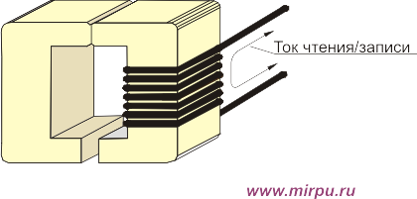
Ферритовые головки
Notes:
Сердечник головки выполнен из прессованного феррита, изготовленного на основе окиси железа, и имеет U-образную форму. Вокруг этого сердечника наматывается обмотка, в которой и создается ток записи или чтения. Фактически, ферритовая головка представляет собой классический электромагнит очень малых размеров. Таким образом, на концах U-образного магнита формируются магнитные полюса (южный и северный), создающие магнитное поле. При этом направление силовых линий данного магнитного поля определяется направлением тока в обмотке головки. Сердечник головки состоит из двух половинок, между которыми имеется зазор

Slide 25
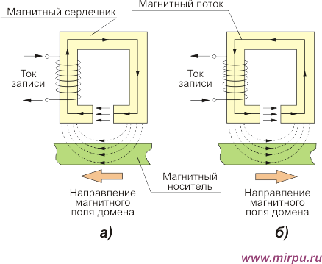
Смена направления тока в обмотке головки приводит к изменению полярности магнитного поля, а, соответственно, и к изменению направления намагничивающей силы

Slide 26
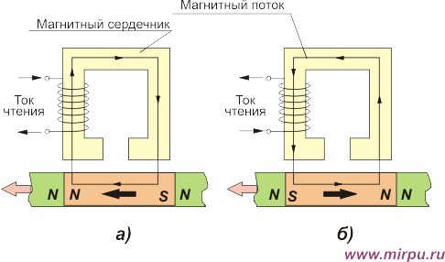
При чтении же, наоборот, намагниченная область диска, "пролетая" под головкой, создает в U-образном сердечнике изменяющееся магнитное поле, что, в свою очередь, приводит к появлению в обмотке электрического тока. Направление тока в обмотке зависит от полярности намагниченной области диска

Slide 27
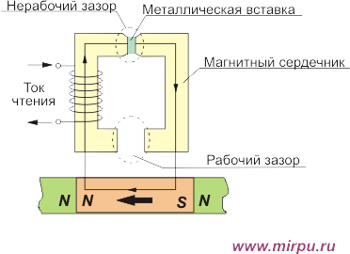
MIG - Metal-In-Gap (метал в зазоре) – это композитные головки, в которых нерабочий (обратный поверхности диска) зазор заполнен металлом
Notes:
Такая конструкция позволяет значительно уменьшать магнитное насыщение сердечника головки. Благодаря заполнению заднего технологического зазора, склонность материала сердечника к магнитному насыщению уменьшается, что позволяет увеличить магнитную индукцию (индукция насыщения магнитного сплава вдвое выше, чем самого ферритового сердечника головки) и записывать данные с большей плотностью за счет увеличения коэрцитивной силы. Технология MIG позволяет увеличить магнитную индукцию в зазоре между головкой и диском. MIG-головки формируют на поверхности диска намагниченные участки с более выраженными границами намагниченных зон, что позволяет использовать более тонкий магнитный слой. Сердечник MIG-головок имеет значительно меньшие размеры, по сравнению с сердечниками ферритовых головок, что приводит к уменьшению их массы, а, следовательно, и к уменьшению зазора между головкой и поверхностью диска.
Конструкция MIG-головок позволяла производить дисковые накопители с емкостью от 50 до 100 Мбайт.

Slide 28
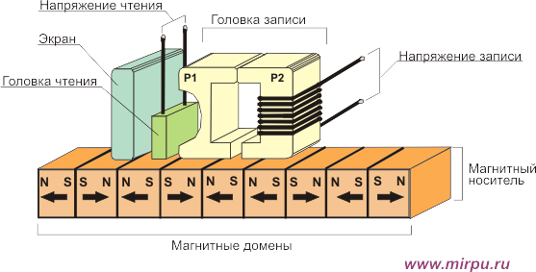
Магниторезистивные головки
Notes:
магниторезистивный эффект используется только для построения головки чтения. Таким образом, магниторезистивные головки, в отличие от рассмотренных выше типов головок, состоят уже из двух частей:
- головки записи;
- головки чтения – меняет свое сопротивление в зависимости от направления магнитного поля.
Модель такой разделенной по функциям головки чтения/записи демонстрируется на рис.8, где очень хорошо видно, что запись и чтение осуществляется разными элементами головками. (Головки записи на рис.8 показана для простоты понимания в виде индуктивной ферритовой головки, хотя на самом деле она является тонкопленочной).

Slide 29
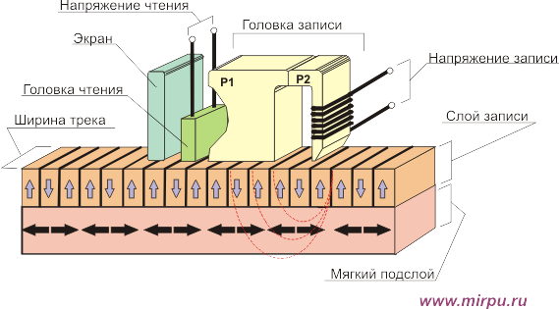
GMR-головки для перпендикулярной записи
Notes:
Начиная с 2003 года, в накопителях стала применяться технология перпендикулярной записи (рис.23), значительно увеличившая плотность записи за счет того, что магнитные области располагаются под углом 90° к плоскости магнитного диска. Головки для перпендикулярной записи, обозначаемые как GMR CPP, в принципе, имеют такое же построение, что и классические GMR CIP головки, только со значительно меньшими размерами. Основное отличие касается конструкции головки чтения, т.е. GMR-сенсора.
В головках для перпендикулярной записи в основном используются GMR-сенсор типа Bottom Type с синтетическим ферромагнетиком. В головке чтения GMR CPP также имеется четыре базовых слоя, однако для повышения чувствительности добавлен еще один дополнительный пин-слой отделенный от основного слоем рутения. Два основных варианта построения CPP GMR сенсоров представлены на рис.23.

Slide 30
Современные технологии (2021г) в жестких дисках
Емкость 18-20 терабайт (10¹² байт) (гига – 10⁹)
Multi-Actuator Technology (MAT) 2017г фирма SEAGATE представила первую разработку – с двумя независимыми блоками головок
технологию термомагнитной записи (heat-assisted magnetic recording, HAMR)
Принцип работы устройств, использующих эту технологию, состоит в локальном нагревании лазером и перемагничивании в процессе записи поверхности пластин жёсткого диска. Нагрев поверхности позволяет значительно уменьшить размеры магнитной области, хранящей один бит информации, и увеличить стабильность хранения данных.

Slide 31
потребительские качества жесткого диска:
емкость (объем),
используемый интерфейс,
скорость обмена данными,
кэш,
надежность,
шумность
тепловыделение.
Что покупаем:
500 Гбайт – 14 Тбайт
SATA 3 6 Гбит/сек
КЭШ 64, 256 Мбайт
Количество оборотов в мин 5400, 7200
Форм-фактор
2,5 дюйма
3,5дюйма

Slide 32
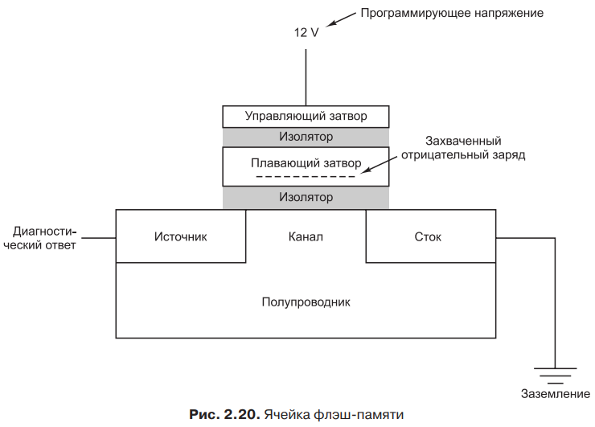
SSD-диски
преимущества
нулевое время поиска, скорость обращения к данным в несколько раз выше
не имеет подвижных частей, поэтому колебания и перемещения не влияют на его работу
Недостатки
Стоимость в сотни раз выше чем у HDD
ресурс безотказной работы в несколько раз ниже
Notes:
Для программирования ячейки флэш-памяти на управляющий затвор подается высокое напряжение (в компьютерном мире напряжение в 12 В считается высоким), ускоряющее процесс инжекции горячих электронов в плавающий затвор. Электроны внедряются в плавающий затвор, что приводит к появлению отрицательного заряда внутри транзистора. Внедренный отрицательный заряд увеличивает напряжение, необходимое для включения транзистора; проверяя, включается ли канал при высоком или низком напряжении, можно определить, заряжен ли плавающий затвор, и таким образом получить результат 0 или 1 для ячейки флэшпамяти. Внедренный заряд остается в транзисторе даже при отключении питания,

Slide 33

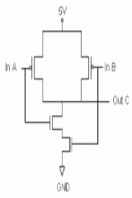
Флэш-память
NOR NAND

Slide 34
NOR- и NAND-устройства
Различаются методом соединения ячеек в массив и алгоритмами чтения-записи.
Конструкция NOR использует классическую двумерную матрицу проводников, в которой на пересечении строк и столбцов установлено по одной ячейке. При этом проводник строк подключался к стоку транзистора, а столбцов — ко второму затвору. Исток подключался к общей для всех подложке. В такой конструкции было легко считать состояние конкретного транзистора, подав положительное напряжение на один столбец и одну строку.
Конструкция NAND — трёхмерный массив. В основе та же самая матрица, что и в NOR, но вместо одного транзистора в каждом пересечении устанавливается столбец из последовательно включенных ячеек. В такой конструкции получается много затворных цепей в одном пересечении. Плотность компоновки можно резко увеличить (ведь к одной ячейке в столбце подходит только один проводник затвора), однако алгоритм доступа к ячейкам для чтения и записи заметно усложняется.
Технология NOR позволяет получить быстрый доступ индивидуально к каждой ячейке, однако площадь ячейки велика. Наоборот, NAND имеют малую площадь ячейки, но относительно длительный доступ сразу к большой группе ячеек.

Slide 35
NOR
Применение NOR-флеши, устройства энергонезависимой памяти относительно небольшого объёма, требующие быстрого доступа по случайным адресам и с гарантией отсутствия сбойных элементов:
Встраиваемая память программ однокристальных микроконтроллеров. Типовые объёмы — от 1 кбайта до 1 Мбайта.
Стандартные микросхемы ПЗУ произвольного доступа для работы вместе с микропроцессором.
Специализированные микросхемы начальной загрузки компьютеров (POST и BIOS), процессоров ЦОС и программируемой логики. Типовые объёмы — единицы и десятки мегабайт.
Микросхемы хранения среднего размера данных, например DATAFLASH. Обычно снабжаются интерфейсом SPI и упаковываются в миниатюрные корпуса. Типовые объёмы — от сотен кбайт до технологического максимума.
NAND
Там, где требуются большие объёмы памяти .
В первую очередь —мобильные носители данных и устройства, требующие для работы больших объёмов хранения
Изоляция кармана неидеальна, заряд постепенно изменяется. Срок хранения заряда, заявляемый большинством производителей для бытовых изделий, не превышает 10—20 лет, хотя гарантия на носители дается не более чем на 5 лет.

